Slide 1
Android разработка
Переменные и стейтменты

Slide 2

Виды информации

Slide 3
Код
Комментарий
Стейтмент
Простой
Составной

Slide 4
Комментарии
Простой
//Это простой комментарий @Override protected void onCreate(Bundle savedInstanceState) { super.onCreate(savedInstanceState);
Составной
/* Это сложный комментарий, состоящий из нескольких строк
…
…
*/ @Override protected void onCreate(Bundle savedInstanceState) { super.onCreate(savedInstanceState);

Slide 5
Стейтменты
Простой
int b = 8;
Составной
if(a > 10){ summa += 1;
setContentView(R.layout.activity_main);
}
else{ System.out.println("Return");
}

Slide 6

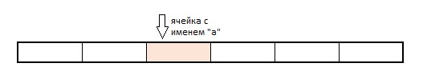

Переменная

Slide 7
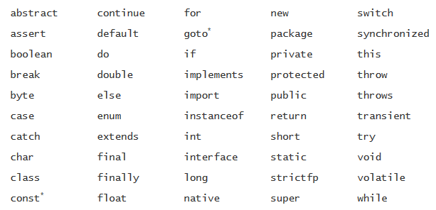
Ключевые слова

Slide 8
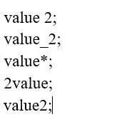
Имена переменных
Где правильное имя?

Slide 9
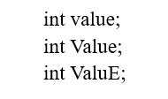
Имена переменных
Сколько переменных объявлено?

Slide 10
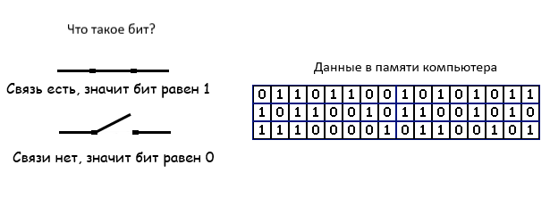
Данные в памяти компьютера

Slide 11
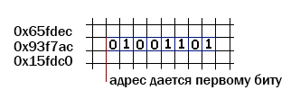
Данные в памяти компьютера

Slide 12
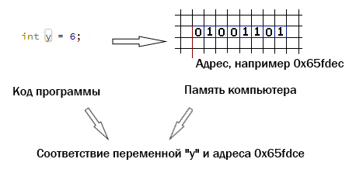
Данные в памяти компьютера

Slide 13


Данные в памяти компьютера

Slide 14

Данные в памяти компьютера

Slide 15
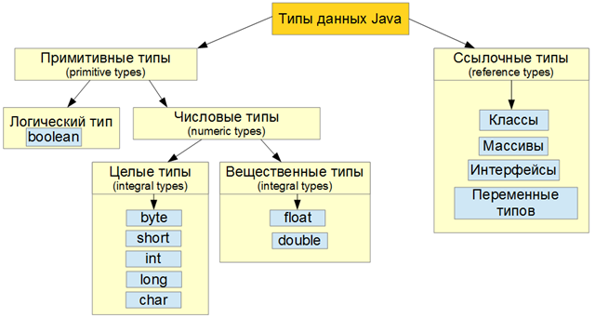
Типы данных

Slide 16
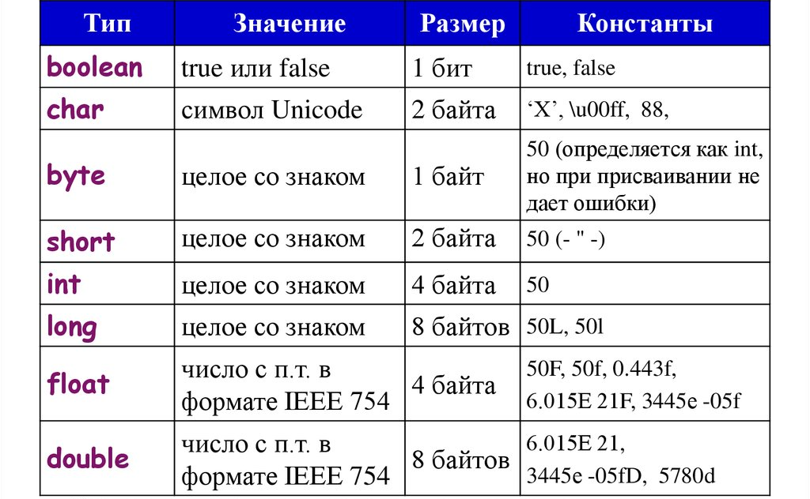
Типы данных

Slide 17
Отладочные сообщения (логи)
ноя 01, 2019 1:10:14 AM WorldOfWar.War war
INFO: начало битвы
ноя 01, 2019 1:10:14 AM generics.Main main
INFO: конец битвы

Slide 18
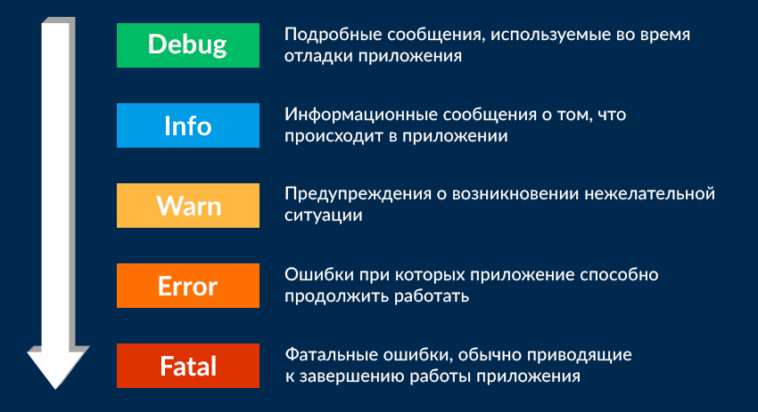
Отладочные сообщения (логи)

Slide 19
Отладочные сообщения (логи)
Log.тип_сообщения(“идентификатор сообщения”, “текст сообщения”);
Типы_сообщений:
i – info, информационное сообщение
d – debug, отладочные сообщения
w – warning, предупреждения
e – error, сообщения об ошибках
Идентификатор сообщения
С помощью него можно настроить фильтр отображаемых сообщений
Текст сообщения
Сам сообщение с нужной информацией

Slide 20
Отладочные сообщения (логи)
Log.тип_сообщения(“идентификатор сообщения”, “текст сообщения”);
Типы_сообщений:
i – info, информационное сообщение
d – debug, отладочные сообщения
w – warning, предупреждения
e – error, сообщения об ошибках
Идентификатор сообщения
С помощью него можно настроить фильтр отображаемых сообщений
Текст сообщения
Сам сообщение с нужной информацией

Slide 21
Отладочные сообщения (логи)
Log.i("onCreate", "Hello = " + (a + b));
Log.i(“MyTestProgramm”, “завершен подсчет суммы компонентов”);
Log.d(“MyTestProgramm”, “время завершения операции” + time);
Log.e(“MyTestProgramm”, “ошибка считывания информации из файла”);

Slide 22
Раздел со звездочкой
+ 00000011
00000010
= 00000101
(3 + 2 = 5)
+ 0000 0011
1000 0010
= 1000 0101
(3 + (–2) = –5)
-2 = 1000 0010
1000 0010 - прямой код
1111 1101 - обратный код
+ 1111 1101 - обратный код
00000001
= 1111 1110 - дополнительный код
+ 0000 0011
1111 1110
= 0000 0001
(3 + (–2) = 1)

Slide 23
Раздел со звездочкой
A = ±m⋅q^{p} , где:
m — мантисса числа;
q — основание системы счисления;
р — порядок числа.
1284.7503 — математическая запись числа
1.2847503 * 10³ — нормализированная форма числа
111000111.0110 — математическая запись числа
1.110001110110 * 2⁸ — нормализированная форма числа
0.001110001110 — математическая запись числа
1.110001110 * 2⁻³ — нормализированная форма числа

Slide 24
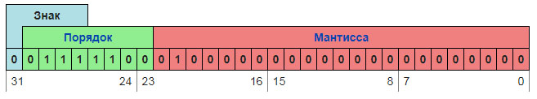
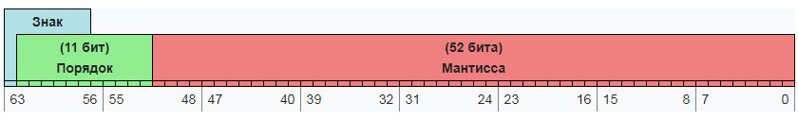
Раздел со звездочкой
Числа типа float
Числа типа double

Slide 25

Раздел со звездочкой
0.125 * 2 = 0.25 0.25 * 2 = 0.5 0.5 * 2 = 1
6.125 = 0110.001
0.8 * 2 = 1.6 0.6 * 2 = 1.2 0.2 * 2 = 0.4
0.4 * 2 = 0.8
0.8 * 2 = 1.6 ….
0.8 = 0.(1100)

